Slide 1

第3讲
常见有机物及其应用

Slide 2



【高考这样考】
1.(2015·全国卷Ⅱ·T11)分子式为C₅H₁₀O₂并能与饱和NaHCO₃溶液反应放出气体的有机物有(不含立体异构)( )
A.3种 B.4种 C.5种 D.6种

Slide 3
【解析】选B。分子式为C₅H₁₀O₂并能与饱和NaHCO₃溶液反应放出气体，这说明该有机物是羧酸，即分子组成为C₄H₉—COOH，丁基有4种，所以有机物有4种。

Slide 4
2.(2014·新课标全国卷Ⅰ·T7)下列化合物中同分异构体数目最少的是( )
A.戊烷 B.戊醇 C.戊烯 D.乙酸乙酯

Slide 5
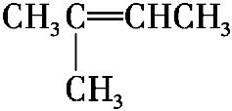
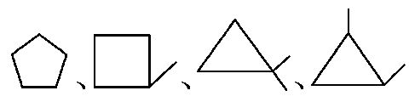
【解析】选A。A项，戊烷有3种同分异构体：CH₃CH₂CH₂CH₂CH₃、
(CH₃)₂CHCH₂CH₃和(CH₃)₄C；B项，戊醇可看作C₅H₁₁—OH，而戊基
(—C₅H₁₁)有8种结构，则戊醇也有8种结构，属于醚的还有6种；
C项，戊烯的分子式为C₅H₁₀，属于烯烃类的同分异构体有5种：
CH₂＝CHCH₂CH₂CH₃、CH₃CH＝CHCH₂CH₃、CH₂＝C(CH₃)CH₂CH₃、
CH₂＝CHCH(CH₃)₂、 ，属于环烷烃的同分异构体有4种：
；D项，乙酸乙酯的分子式为C₄H₈O₂，其同分异

Slide 6
构体有6种：HCOOCH₂CH₂CH₃、HCOOCH(CH₃)₂、CH₃COOCH₂CH₃、CH₃CH₂COOCH₃、CH₃CH₂CH₂COOH、(CH₃)₂CHCOOH。

Slide 7
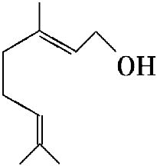
3.(2014·新课标全国卷Ⅱ·T8)香叶醇是合成玫瑰香油的主要原料，其结构简式如右图。下列有关香叶醇的叙述正确的是( )
A.香叶醇的分子式为C₁₀H₁₈O
B.不能使溴的四氯化碳溶液褪色
C.不能使酸性高锰酸钾溶液褪色
D.能发生加成反应不能发生取代反应

Slide 8
【解析】选A。香叶醇中含有碳碳双键，能与溴发生加成反应，使溴的四氯化碳溶液褪色，B项错误。碳碳双键和—CH₂OH都能被酸性高锰酸钾溶液氧化，从而使高锰酸钾溶液的紫红色褪去，C项错误。香叶醇在一定条件下能与卤素单质、乙酸等发生取代反应，D项错误。

Slide 9



4.(2011·新课标全国卷·T9)下列反应中，属于取代反应的是( )
①CH₃CH＝CH₂+Br₂ CH₃CHBrCH₂Br
②CH₃CH₂OH CH₂＝CH₂+H₂O
③CH₃COOH+CH₃CH₂OH CH₃COOCH₂CH₃+H₂O
④C₆H₆+HNO₃ C₆H₅NO₂+H₂O
A.①② B.③④ C.①③ D.②④

Slide 10
【解析】选B。①为加成反应，②为消去反应，③为酯化反应，属于取代反应，④为苯的硝化(取代)反应。

Slide 11
【考纲要求】
1.了解有机化合物中碳的成键特征。
2.了解甲烷、乙烯、苯等有机化合物的主要性质。
3.了解乙烯、氯乙烯、苯的衍生物等在化工生产中的重要作用。
4.了解乙醇、乙酸的组成、主要性质及重要应用。
5.了解糖类、油脂、蛋白质的组成、主要性质及重要应用。
6.了解常见高分子材料的合成反应及重要应用。
7.以上各部分知识的综合应用。

Slide 12
【考查特点】
常见有机物及其应用主要以客观题的形式考查：
(1)考查“性质及应用”：甲烷、乙烯、苯、乙醇、乙酸等有机化合物的主要性质、反应类型及重要应用；糖类、油脂和蛋白质的组成、主要性质及重要应用。
(2)考查“官能团”：以合成材料、医药等的原料入手，考查碳碳双键、羟基、羧基等官能团的性质。

Slide 13
(3)考查“判断”：以卤代烃、醇类等物质为载体考查有机物同分异构体的判断。
(4)考查“实验”：常见有机物的鉴别、分离、提纯与制备。

Slide 14

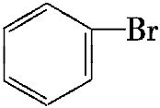
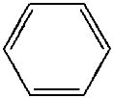

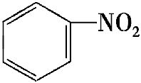
1.必记的“六”个重要方程式：
(1)CH₂＝CH₂+Br₂→CH₂BrCH₂Br
(2) +Br₂ _____________
(3) +HO—NO₂ ____________
(4)__CH₃CH₂OH+__Na→_______________
+HBr
+H₂O
2CH₃CH₂ONa+H₂↑
2
2

Slide 15

2CH₃CHO+2H₂O
2
(5)__CH₃CH₂OH+O₂ ____________
(6)CH₃COOH+CH₃CH₂OH CH₃COOCH₂CH₃+H₂O

Slide 16
2.常考的三种烷烃的同分异构体：
(1)丙烷有__种同分异构体，其一氯取代物有__种。
(2)丁烷有__种同分异构体，其一氯取代物有__种。
(3)戊烷有__种同分异构体，其一氯取代物有__种。
0
2
2
4
3
8

Slide 17
3.常考的五种烃：
①甲烷 ②戊烷 ③乙烯 ④苯 ⑤聚乙烯
(1)天然气的主要成分是___，石油裂解主要得到___，从煤中提炼得
到的是___，属于高分子材料的是___。
(2)分子结构呈正四面体的是___，呈平面形结构的是_______。
①
③
④
⑤
①
③、④

Slide 18
①、②
(3)能与Cl₂在光照条件下发生取代反应的是_______；能与液溴在
FeBr₃的催化作用下发生取代反应的是___；能与H₂发生加成反应的是
_______。
(4)能使溴水褪色的是_______，原因分别是_________和_________。
④
③、④
③、④
加成反应
萃取褪色

Slide 19
4.高考必考的三种官能团的主要性质：
(1)碳碳双键：_____反应、_____反应、氧化反应(使酸性高锰酸钾
溶液褪色)。
(2)羟基：_____反应、与钠反应、氧化反应(催化氧化、使酸性高锰
酸钾溶液褪色)。
(3)羧基：_____反应，与钠反应，与Na₂CO₃、NaHCO₃反应。
加成
加聚
酯化
酯化

Slide 20
5.牢记三种物质的特征反应：
(1)葡萄糖：在碱性、加热条件下与_________反应析出银；在碱
性、加热条件下与新制氢氧化铜悬浊液反应产生_____沉淀。
(2)淀粉：在常温下遇碘变___。
(3)蛋白质：浓硝酸可使蛋白质变___，发生颜色反应。
银氨溶液
红色
蓝
黄

Slide 21

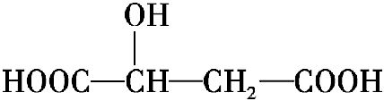
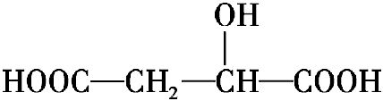
考点一 有机物的结构与性质
【典例1】(2014·山东高考)苹果酸的结构简式为 ，
下列说法正确的是( )
A.苹果酸中能发生酯化反应的官能团有2种
B.1 mol苹果酸可与3 mol NaOH发生中和反应
C.1 mol苹果酸与足量金属Na反应生成1 mol H₂
D. 与苹果酸互为同分异构体

Slide 22
【破题关键】
(1)苹果酸中含有—COOH、—OH两种官能团。
(2)1 mol羧基可以与1 mol NaOH反应，醇羟基不与NaOH溶液反应。
(3)羟基和羧基均可与金属Na反应生成氢气。
(4)互为同分异构体的物质分子式相同，结构不同。

Slide 23
【解析】选A。苹果酸中能发生酯化反应的官能团为羧基和羟基，为
2种，A正确；1个苹果酸分子含有2个羧基，所以1 mol苹果酸可与
2 mol NaOH反应，B错误；羟基和羧基均可与Na反应生成氢气，故
1 mol苹果酸与足量Na反应生成1.5 mol H₂，C错误；
与 属于同种物质，D错误。

Slide 24

【方法归纳】常见物质(或官能团)的特征反应
有机物或官能团 | 常用试剂 | 反应现象
 | 溴水 | 褪色
 | 酸性KMnO₄溶液
—OH —COOH | 金属钠 | 产生无色无味的气体
—COOH | 酸碱指示剂 | 变色
 | 新制Cu(OH)₂悬浊液 | 常温下沉淀溶解， 溶液呈蓝色
葡萄糖 | 银氨溶液 | 水浴加热生成银镜
 | 新制Cu(OH)₂悬浊液 | 煮沸生成红色沉淀

Slide 25
有机物或官能团 | 常用试剂 | 反应现象
淀粉 | 碘水 | 呈蓝色
蛋白质 | 浓硝酸 | 呈黄色
 |  | 灼烧有烧焦 羽毛的气味

Slide 26
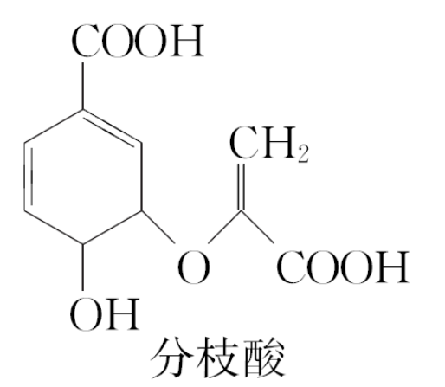
【题组过关】
1.(2015·山东高考)分枝酸可用于生化研究，其结构简式如图。下列关于分枝酸的叙述正确的是( )

Slide 27
A.分子中含有2种官能团
B.可与乙醇、乙酸反应，且反应类型相同
C.1 mol分枝酸最多可与3 mol NaOH发生中和反应
D.可使溴的四氯化碳溶液、酸性高锰酸钾溶液褪色，且原理相同

Slide 28
【解析】选B。该分子中含有羧基、碳碳双键、醚键、羟基4种官能团，A错误；由于既含有羟基又含有羧基，所以既能与乙酸也能与乙醇发生酯化反应，发生反应的类型相同，B正确；1 mol分枝酸只含有2 mol羧基，所以只能与2 mol NaOH发生中和反应，C错误；分枝酸与溴的四氯化碳溶液发生加成反应，与酸性高锰酸钾溶液发生氧化反应，原理不同，D错误。

Slide 29
2.(2015·信阳一模)某香精的结构简式为
C₆H₅—CH＝CHCOOCH₂CH(CH₃)₂，下列有关说法中错误的是( )
A.在碱溶液中非常易变质
B.能使酸性KMnO₄溶液褪色
C.分子式为C₁₃H₁₆O₂
D.与HCl恰好完全加成时可得到一种纯净物

Slide 30
【解析】选D。该香精是酯类物质，在碱性条件下易水解，纤维素在人体中不能水解，A项正确；含有碳碳双键，故B项正确；与HCl发生加成反应时可得到两种不同的有机物，D项错误。

Slide 31
【加固训练】下列关于有机物的说法正确的是( )
A.乙烯使溴水、酸性高锰酸钾溶液褪色的本质是不同的
B.淀粉、蛋白质、油脂都属于天然高分子化合物
C.聚氯乙烯塑料最适合用来做蔬菜、水果及熟食等的保鲜膜
D.等物质的量的CH₄与Cl₂恰好反应时，生成CH₃Cl与HCl

Slide 32
【解析】选A。乙烯使溴水褪色属于加成反应，使酸性高锰酸钾溶液褪色属于氧化反应，A项正确；油脂不属于高分子化合物，B项错误；聚氯乙烯有毒，不能做食品保鲜膜，C项错误；甲烷与氯气的取代反应不能停留在某一阶段，D项错误。

Slide 33
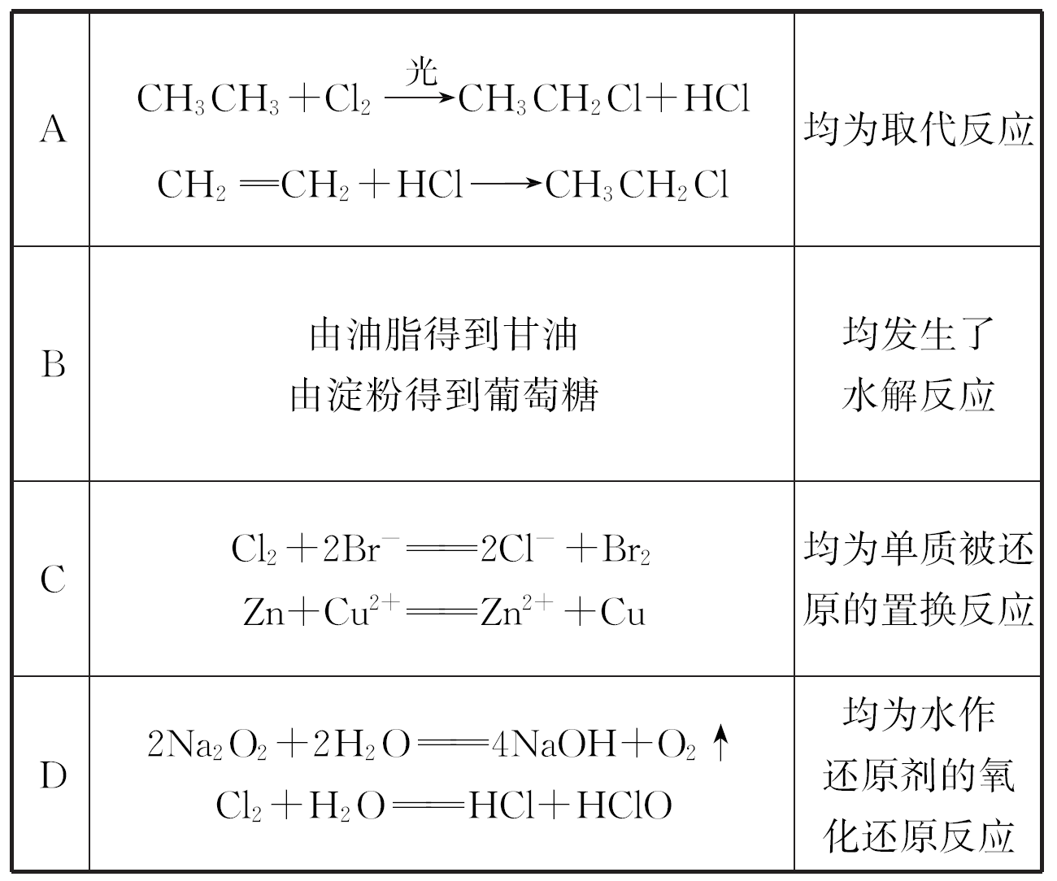
考点二 考查有机反应类型
【典例2】(2014·山东高考)下表中对应关系正确的是( )

Slide 34
【破题关键】
(1)CH₂＝CH₂与HCl发生加成反应生成CH₃CH₂Cl。
(2)油脂在酸性条件下水解生成甘油和高级脂肪酸，淀粉水解的最终产物为葡萄糖。
(3)在反应Zn+Cu²⁺====Zn²⁺+Cu中，Zn发生氧化反应。
(4)Na₂O₂和Cl₂在与水的反应中，都既是氧化剂，又是还原剂。

Slide 35
【解析】选B。CH₂＝CH₂+HCl→CH₃CH₂Cl属于加成反应，A错误；由油脂得到甘油，淀粉得到葡萄糖的反应均属于水解反应，B正确；Cl₂+2Br⁻====2Cl⁻+Br₂中Cl₂被还原，Zn+Cu²⁺====Zn²⁺+Cu中Zn被氧化，C错误；D项中两个反应中的水既不是氧化剂也不是还原剂，Na₂O₂与H₂O的反应中氧化剂、还原剂均为Na₂O₂，Cl₂与H₂O的反应中氧化剂、还原剂均为Cl₂，D错误。

Slide 36
【方法归纳】
有机化学的重要反应类型
(1)取代反应。
①卤代反应，如烷烃与氯气在光照条件下、苯与液溴在FeBr₃作催化剂条件下发生的反应。
②硝化反应，如苯与浓硝酸在浓硫酸作催化剂条件下发生的反应。
③酯化反应，如乙酸与乙醇在浓硫酸作催化剂条件下发生的反应。
④水解反应，如酯、油脂、糖类(除单糖外)、蛋白质的水解。

Slide 37
(2)加成反应。
①烯烃：使Br₂的CCl₄溶液褪色，与H₂、H₂O、HX在一定条件下发生加成反应，本身在一定条件下发生加聚反应。
②苯与H₂在一定条件下发生加成反应。

Slide 38
(3)氧化反应。
①燃烧，绝大多数有机物能燃烧，所以大多数有机物均能被氧化。
②被酸性高锰酸钾溶液氧化，如烯烃、醇等。
③催化氧化，如乙醇与O₂在Cu或Ag作催化剂的条件下被氧化生成乙醛。
④葡萄糖被银氨溶液、新制氢氧化铜等弱氧化剂氧化。

Slide 39
【题组过关】
1.(2015·吉安一模)下列各组中的反应，属于同一反应类型的是
( )
A.苯的硝化反应；乙烯使溴水褪色
B.葡萄糖与新制氢氧化铜悬浊液共热；蛋白质在酶的作用下生成氨
基酸
C.乙醇和乙酸制乙酸乙酯；乙烷和氯气制氯乙烷
D.乙醇和氧气制乙醛；苯和氢气制环己烷

Slide 40
【解析】选C。苯的硝化反应为取代反应，乙烯与溴水反应为加成反应，A项错误；葡萄糖与新制氢氧化铜悬浊液共热发生氧化反应，蛋白质在酶的作用下生成氨基酸是水解反应，B项错误；乙醇和乙酸制乙酸乙酯、乙烷和氯气制氯乙烷均为取代反应，C项正确；乙醇和氧气制乙醛为氧化反应，苯和氢气制环己烷为加成反应，D项错误。

Slide 41
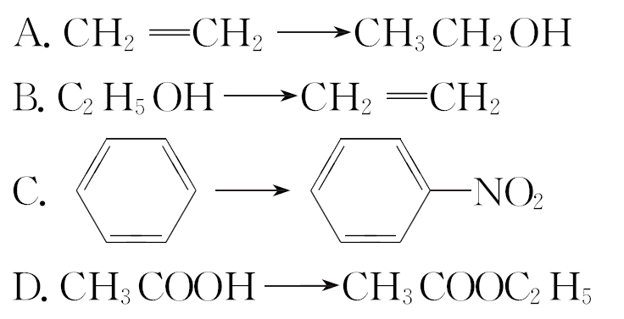
2.(2015·黄石一模)与CH₂＝CH₂→CH₂BrCH₂Br属于同一反应类型的
是( )

Slide 42
【解析】选A。题干中提供的有机反应为加成反应，选项A的反应物中含有双键，生成物中含有羟基，故是双键与水发生的加成反应，正确；选项B的反应物中含有羟基，生成物中含有碳碳双键，故发生的是消去反应，错误；选项C是苯环上的氢原子被硝基取代的反应，错误；选项D中是乙酸生成乙酸乙酯的反应属于酯化反应或取代反应，错误。

Slide 43
【加固训练】1.(2015·本溪一模)下列反应中，不属于取代反应的
是( )
A.在催化剂存在条件下苯与液溴反应制溴苯
B.苯与浓硝酸、浓硫酸混合共热制取硝基苯
C.苯与浓硫酸共热制取苯磺酸
D.在一定条件下苯与氢气反应制环己烷

Slide 44
【解析】选D。有机物分子的某些原子或原子团被其他原子或原子团所替代的反应是取代反应，苯和氢气制取环己烷的反应是加成反应，所以答案是D。

Slide 45
2.下列说法正确的是( )
A.乙烯通入酸性高锰酸钾溶液中，溶液褪色是因为发生了加成反应
B.葡萄糖、果糖的分子式均为C₆H₁₂O₆，二者所含官能团不同
C.甲烷和Cl₂的反应与乙烯和Br₂的反应属于同一类型的反应
D.乙醇不能发生取代反应

Slide 46
【解析】选B。乙烯通入酸性高锰酸钾溶液中，溶液褪色是因为发生了氧化反应，故A项错误；甲烷和Cl₂的反应为取代反应而乙烯与Br₂的反应属于加成反应，故C项错误；乙醇与乙酸发生的酯化反应属于取代反应，D项错误。

Slide 47
考点三 考查同分异构体的判断
【典例3】(2015·海南高考)分子式为C₄H₁₀O并能与金属钠反应放出氢气的有机物有(不含立体异构)( )
A.3种 B.4种 C.5种 D.6种

Slide 48
【破题关键】
(1)C₄H₁₀O能与金属钠反应放出氢气，该物质为饱和一元醇。
(2)1个碳原子具有四个共价键。
(3)同分异构体分子式相同，结构不同。
(4)C₄H₉—有4种结构。

Slide 49
【解析】选B。分子式为C₄H₁₀O的有机物是醇或醚。若物质可以与金属Na发生反应放出氢气，则该物质是醇，C₄H₁₀O可以看作是C₄H₁₀分子中的一个H被—OH取代，C₄H₁₀有CH₃CH₂CH₂CH₃、(CH₃)₂CHCH₃两种不同的结构，前者有2种不同的氢原子，后者也有2种不同的氢原子，它们分别被羟基取代，都能得到一种醇，因此符合该性质的醇的种类是4种。

Slide 50
【方法归纳】同分异构体的书写方法与规律
书写有机物的同分异构体时要按一定的顺序，避免遗漏和重复，一般的思路为类别异构→碳链异构→位置异构。
(1)判类别：根据有机物的分子组成判定其可能的类别异构。
(2)写碳链：根据有机物的类别异构写出各类别异构的可能的碳链结构(先写最长的碳链，依次写出少一个碳原子的碳链，把余下的碳原子连到相应的碳链上去)。

Slide 51
(3)移官位：一般是先写出不带官能团的烃的同分异构体，然后在各条碳链上依次移动官能团的位置，有两个或两个以上的官能团时，先连一个官能团，再连第二个官能团，以此类推。
(4)氢饱和：按“碳四键”的原理，碳原子剩余的价键用氢原子去填充饱和，就可得所有同分异构体的结构简式。

Slide 52
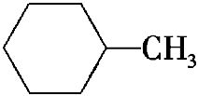
【题组过关】
1.(2015·唐山三模)下列物质在给定条件下同分异构体数目正确的
是( )
A.C₄H₁₀属于烷烃的同分异构体有3种
B.分子组成是C₅H₁₀属于烯烃的同分异构体有6种
C.分子组成是C₄H₈O属于醛类的同分异构体有3种
D.结构为 的一溴代物有5种

Slide 53





【解析】选D。C₄H₁₀属于烷烃的同分异构体有2种，分别是正丁烷和
异丁烷，A项错误；C₅H₁₀属于烯烃的同分异构体有5种，分别为
、 、 、 、 ，B项
错误；C₄H₈O的不饱和度是1，所以除了醛基外不含其他不饱和键，所
以同分异构体有CH₃CH₂CH₂CHO和(CH₃)₂CHCHO 2种，C项错误；
分子中有五种不同化学环境中的氢原子，一溴代物有5种，故D项正
确。

Slide 54
2.下列关于有机物的分析正确的是( )
A.有机物CH₃CH₂CH(CH₃)₂的一氯代物有5种
B.二氯甲烷有2种同分异构体
C.丙烯分子中所有的原子有可能在同一平面上
D.用—C₄H₉取代苯环上的1个氢原子，最多可得4种同分异构体

Slide 55
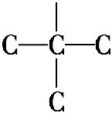

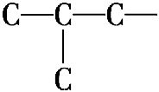
【解析】选D。有机物CH₃CH₂CH(CH₃)₂有4种不同类型的氢原子，故其
一氯代物有4种，A项错误；二氯甲烷不存在同分异构体，B项错误；
丙烯分子中含有—CH₃结构，所有的原子不可能共面，C项错误；
—C₄H₉碳链可写成C—C—C—C—、 、 和 ，所以—C₄H₉取代苯环上的1个氢原子，得到4种同分异
构体，D项正确。

Slide 56
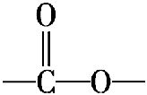
【加固训练】1.(2015·荆门一模)氟乙酸甲酯(C₃H₅O₂F)，其具有
结构的同分异构体有(不考虑—O—F结构及立体异构)( )
A.4种 B.5种 C.6种 D.7种
【解析】选C。由题意可写出符合条件的同分异构体：CH₃COOCH₂F、FCH₂CH₂COOH、CH₃CHFCOOH、HCOOCH₂CH₂F、HCOOCHFCH₃、FCOOCH₂CH₃，共6种。

Slide 57

2.有机化合物环丙叉环丙烷，其特殊的分子结构一直受到理论化学家的注意，下图是它的结构示意图。
下列关于环丙叉环丙烷的有关说法中错误的是( )
A.环丙叉环丙烷的二氯取代物有4种
B.环丙叉环丙烷不可能是环丙烷的同系物
C.环丙叉环丙烷与环己二烯互为同分异构体
D.环丙叉环丙烷所有的原子均在同一平面内

Slide 58
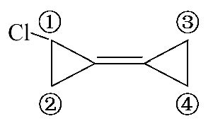

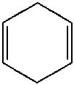
【解析】选D。环丙叉环丙烷分子的二氯代物有4种： (4
个“CH₂”完全等同)；其分子式是C₆H₈，与环丙烷( )不互为同
系物，而与环己二烯( )互为同分异构体；由于环丙烷的环并不
是平面结构，所以分子中所有的原子不可能都在同一平面内。

Slide 59



